Slide 1

作品类别：计算机软件
参赛队员：赵宇宸 毛宁祥 齐 鹏
作品名称：智能主动防御系统
指导教师：胡建伟
参赛学校：西安电子科技大学
报告时间：2008-9-4

Slide 2
目录
一.系统概述
二.系统体系结构
三.网络防护
四.主机防护
五.辅助软件与用户设置
六.结束语

Slide 3


一.智能主动防御系统概述
全方位的主机防护软件。
特点：
■ 自主学习，防御未知入侵。
■ 主动防御，检测未知病毒。
自主学习：主动收集未知入侵特征，防御未知入侵
主动防御：变被动为主动，将未知病毒扼杀于摇篮中

Slide 4
二.智能主动防御系统体系结构
网络防护
主机防护
伪装服务,提取特征
监视程序运行，监控注册表
ARP协议模拟不存活主机
监控线程注入,后门加载
数据包过滤
监视危险API调用

Slide 5






三.网络防御原理
智能防火墙认为对不存活主机的连接是具有恶意的，是入侵的前兆。当智能防火墙检测到网内有向不存活主机发送的ARP请求时，会伪装成目的主机发出APR应答，并与入侵者进行交互，从交互的数据中提取特征，存入特征数据库。
不存活主机，没人会理我

Slide 6

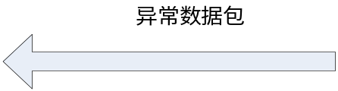



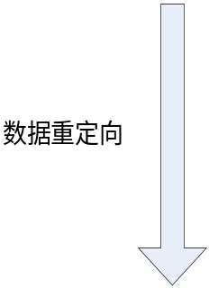
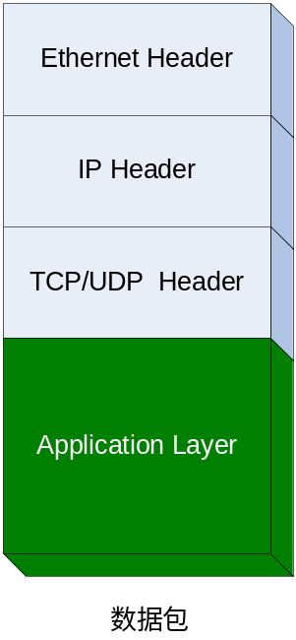




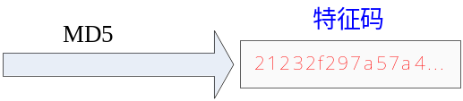
防御未知入侵原理
自主学习 主动防御
提取特征

Slide 7




防御未知入侵实现
智能防火墙的实现可以分为用户态程序和NDIS中间层驱动程序两部分：
用户态程序
■与攻击者进行交互, 提取未知入侵特征码
■将配置信息传递给NDIS中间层驱动
■将NDIS中间层驱动反馈信息提示给用户
NDIS驱动
■根据特征库，过滤到发给本机的数据
■传递攻击信息给用户态程序

Slide 8







四.主机端防护
传统主机防护软件：
特征码更新速度远落后于病毒产生速度，被动防御。
智能主动防御系统：
采用最新主动防御技术，监视程序行为，能够实现未知病毒预防和检测。
传统主机防护软件
主动防御软件

Slide 9
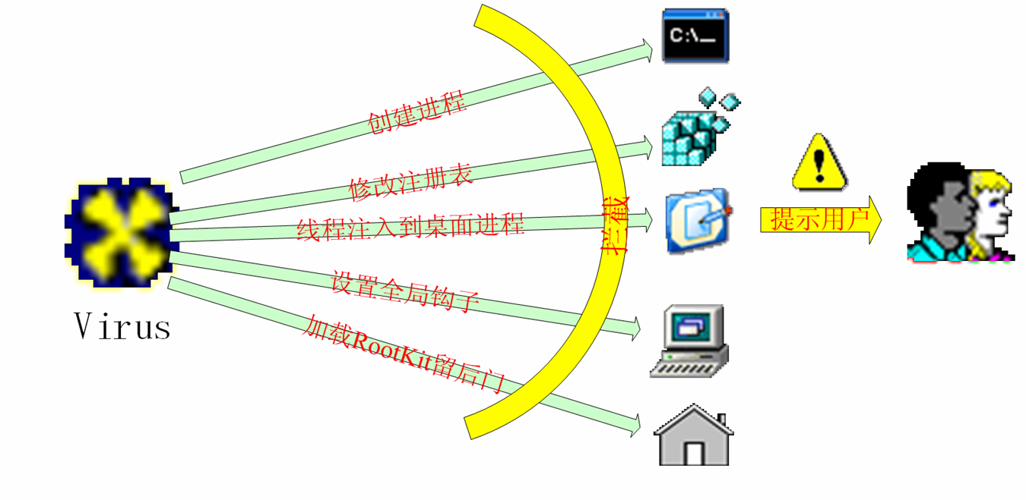
恶意程序行为

Slide 10
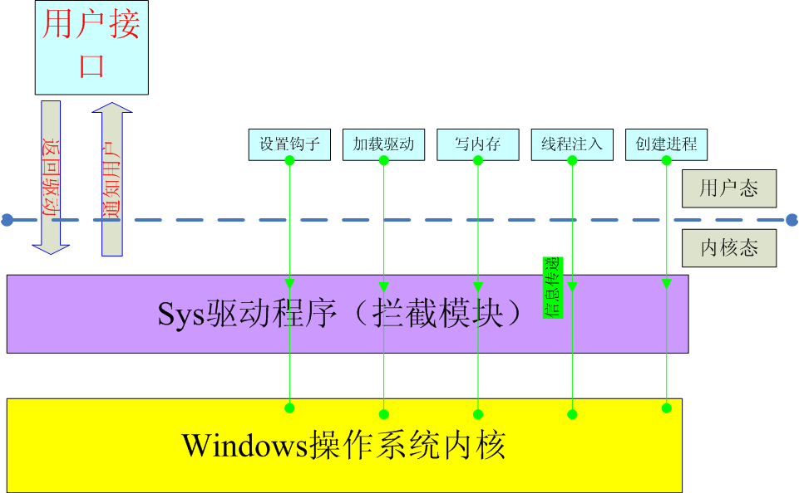

主机防护实现

Slide 11





五.系统保护辅助工具
强大系统保护辅助工具:
◎进程管理：显示进程，管理进程加载模块。
◎网络连接：能够显示端口对应的进程信息。
◎系统服务：显示系统所有的服务信息，控制服务状态，启动模式。
◎启动项目：显示完备的系统自启动项目，删除启动项
◎HOSTS文件：管理本地域名解析。

Slide 12
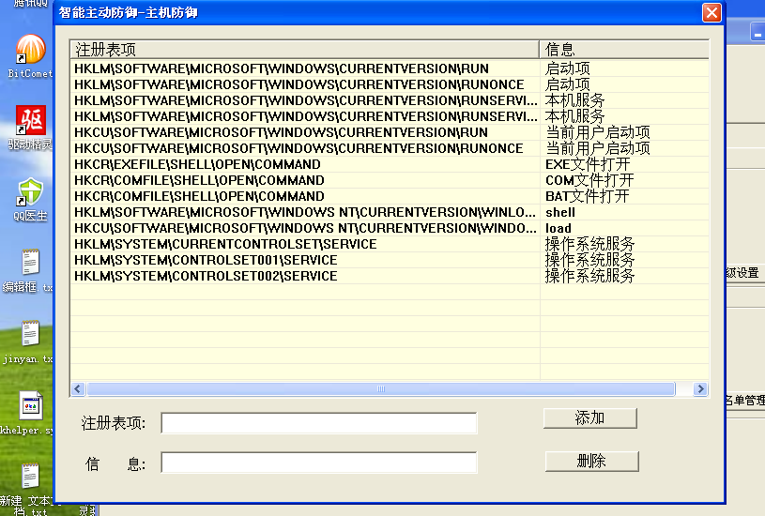
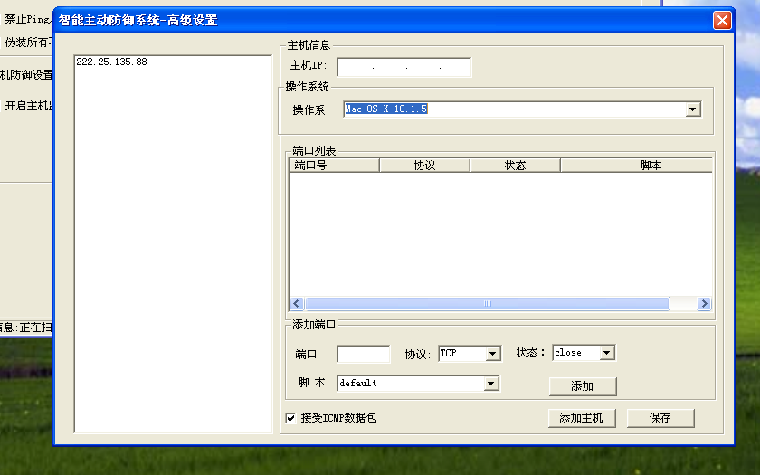
用户设置
为了便于用户的操作，我们提供了简洁的设置功能，用户可以修改程序行为数据库，以及进行一些防火墙的操作.

Slide 13
结束语
该系统是一个全方位的防护软件。其独特的检测方法，能全面抵挡黑客的攻击和病毒，使用户能够从容不迫的应对层出不穷的威胁。
但是没有任何一种技术能一直领先，病毒和反病毒，入侵与反入侵之间的斗争也永远不会有停息的可能，我们只有研究更加先进的技术，才能在信息安全的领域取得主动权。

Slide 14
谢谢

